Slide 1
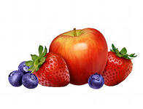
Obst und Gemüse

Slide 2

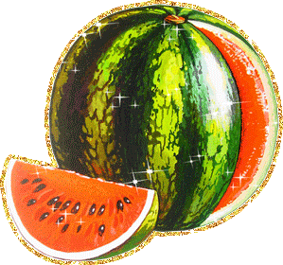
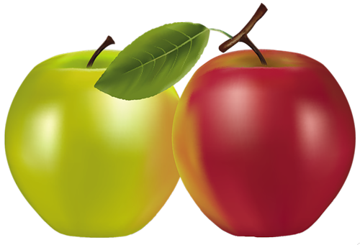
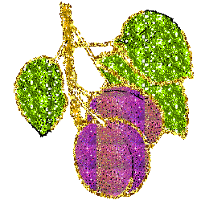
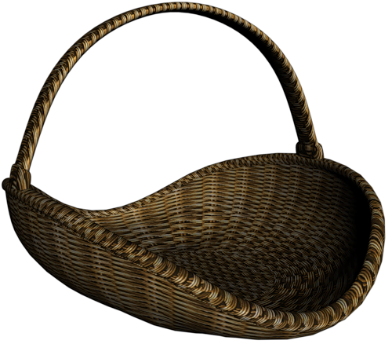
Der Apfel

Slide 3
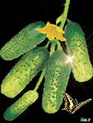
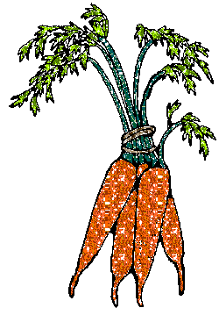
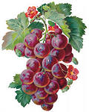
Die Gurke

Slide 4
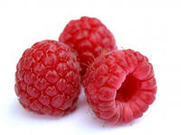
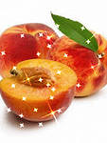
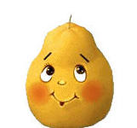
Der Pfirsich

Slide 5
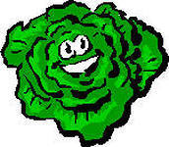
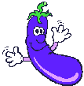
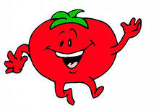
Der Kohl

Slide 6
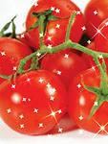
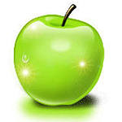
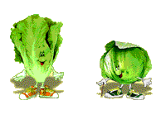
Die Tomate

Slide 7
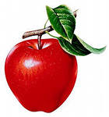

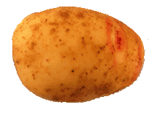
Die Kartoffel

Slide 8

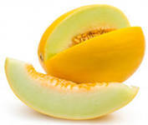
Die Melone

Slide 9


Die Birne

Slide 10
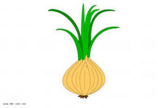
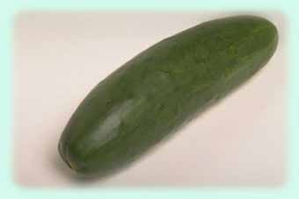
Die Zwiebel

Slide 11

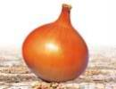
Die Mohrrübe

Slide 12
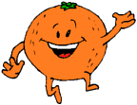

Die Weintraube

Slide 13
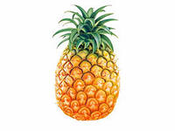
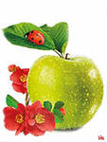
Die Wassermelone

Slide 14
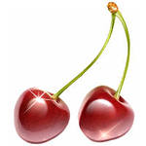
Die Pflaume

Slide 15
Список используемых ресурсов:
http://images.yandex.ru/#!/yandsearch?text=шаблоныдляпрезентаций&stype=image&lr=65&noreask=1&source=wiz&uinfo=sw-1349-sh-622-fw-0-fh-448-pd-1
http://mir-kartinok.ucoz.ru/forum/2-5-
1http://yandex.ru/yandsearch?text=%D0%B0%D0%BD%D0%B8%D0%BC%D0%B0%D1%88%D0%BA%D0%B8+%D1%84%D1%80%D1%83%D0%BA%D1%82%D1%8B+%D0%B8+%D0%BE%D0%B2%D0%BE%D1%89%D0%B8&lr=65
Тренажёр подготовила учитель немецкого языка
МКОУ 2-Петропавловской СОШ
Зайцева Эльвира Александровна

